Slide 1



云南省高效办成一件事
开餐饮店、开药店
系统培训
2024年5月

Slide 2


目录
CATALOG
01
03
YINHAI ONLINE
系统总体介绍
系统入口
02
04
各单位功能介绍
系统演示

Slide 3
一、系统总体介绍

Slide 4
政策背景
中共中央、国务院、国务院办公厅
《国务院关于进一步优化政务服务提升行政效能推动“高效办成一件事”的指导意见》（国发〔2024〕3 号）
云南省委、省政府
《云南省人民政府关于印发云南省进一步优化政务服务提升行政效能推动“高效办成一件事”实施方案的通知》（云政发〔2024〕15 号）

Slide 5
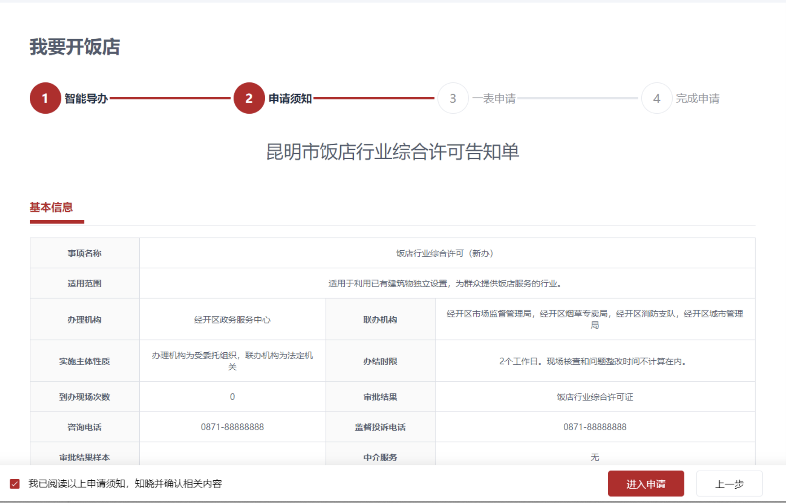
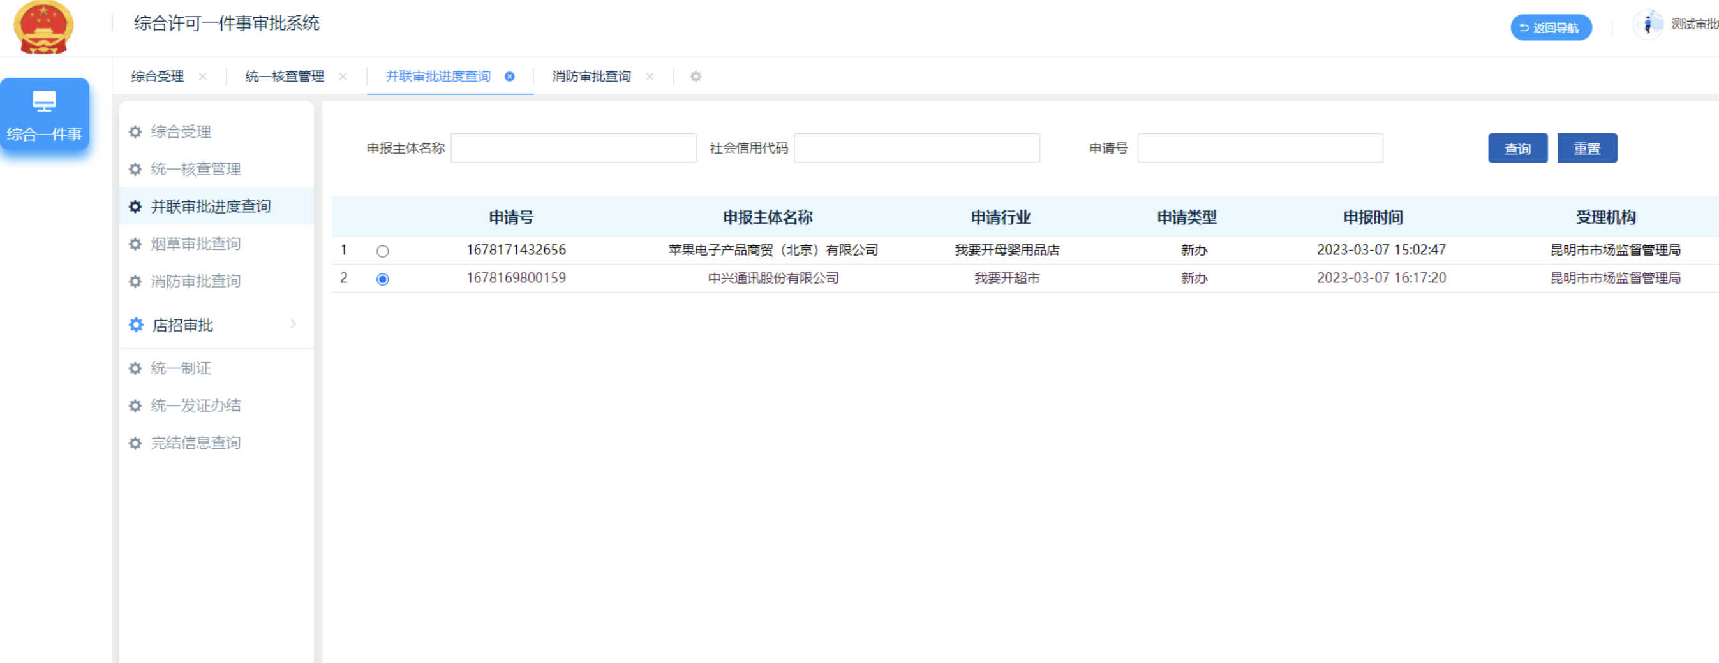
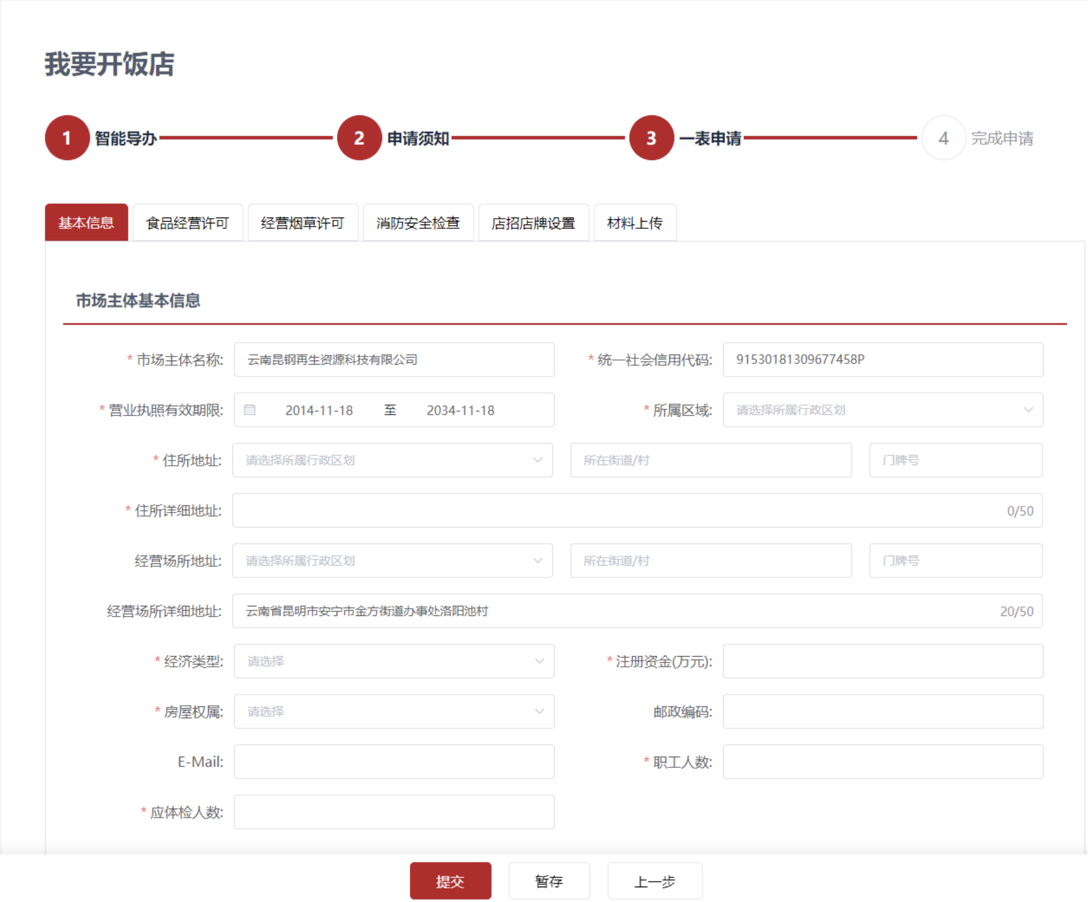
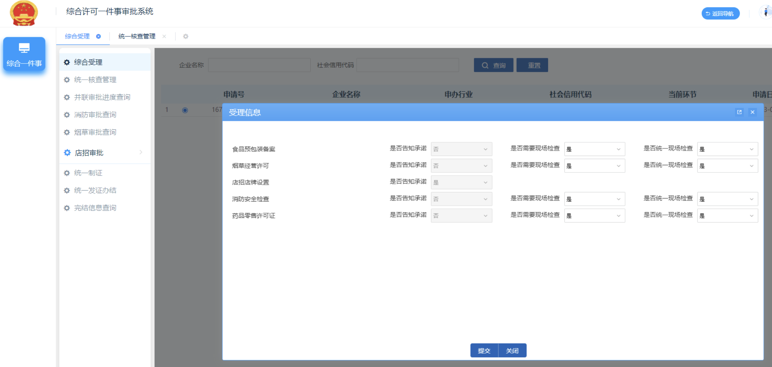
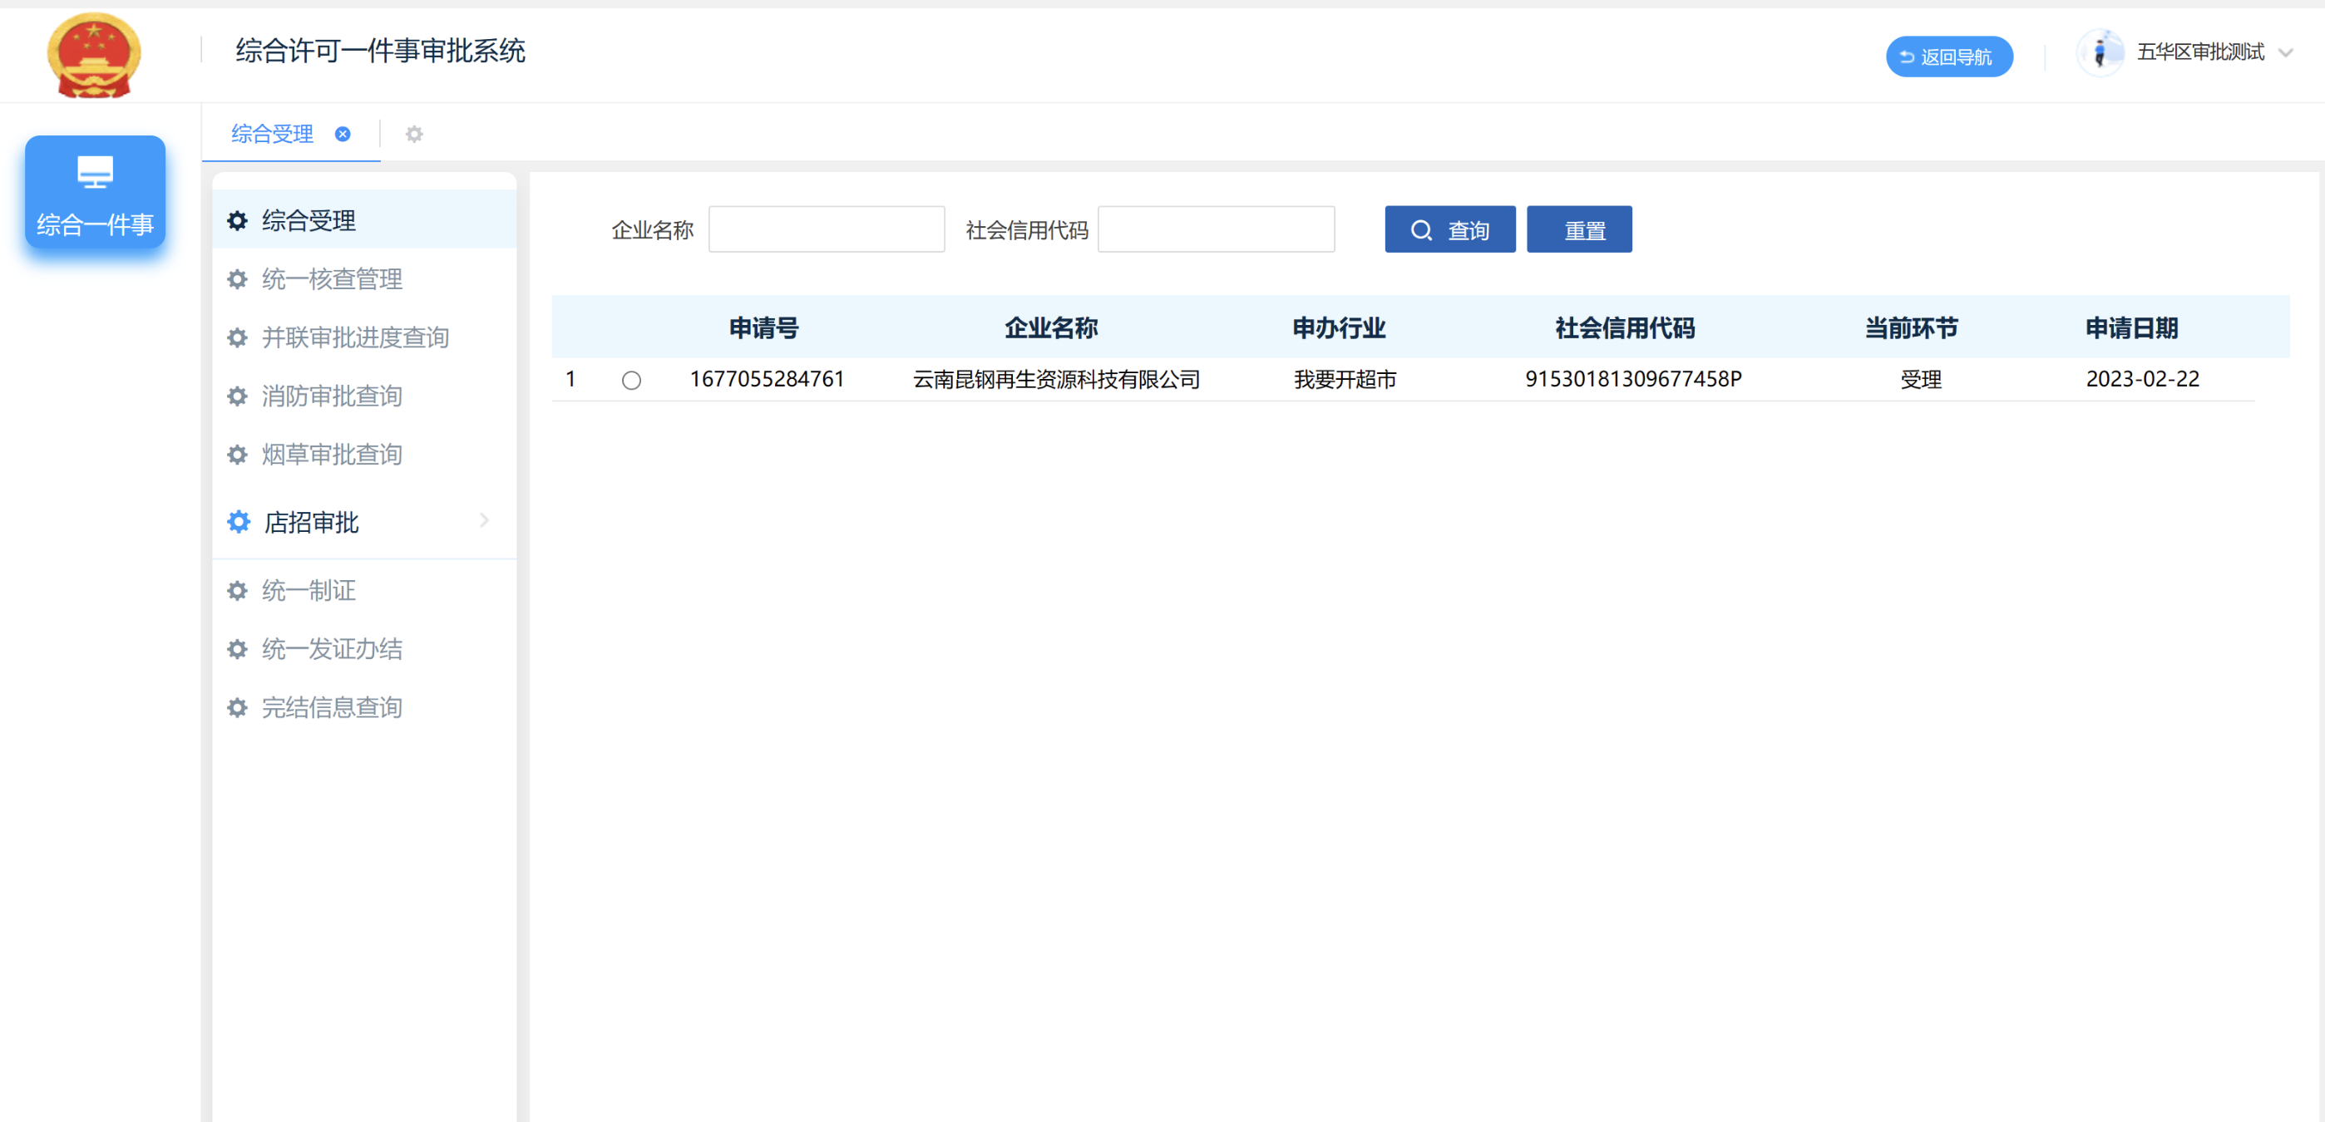
建设思路
Market Supervision
不取消现有行政许可事项，不改变行政许可的实施主体、法律效力和法律关系，以智能导办的方式，实现“开药店”“餐饮店”应用模块，高效集成审批所需信息，实现办事企业和群众只填“一次表”。通过“一窗受理、网络流转、一并审核”的方式，变“串联”审批为“并联”审批，有效解决企业群众办证“部门多、材料多、来回跑”等“准入不准营”的问题。
06
一次告知
01
一次办理
一套材料
五个“一”
03
04
一同核查
一窗受理

Slide 6
建设行业
已建设完成“二”个行业
开餐饮店
开药店
食品经营许可（餐饮）新办
公众聚集场所投入使用、营业前消防安全检查
户外招牌设施设置规范管理
药品零售许可证核发
第二类医疗器械经营备案
第三类医疗器械经营许可
仅销售预包装食品备案
公众聚集场所投入使用、营业前消防安全检查
户外招牌设施设置规范管理

Slide 7
对接情况
“三”个单位，“7”类事项和
对接情况
主管单位 | 事项 | 对接情况
市场监督管理局 | 食品经营许可（餐饮、销售）新办 | 对接完成，采用系统对接方式（前置库）
 | 仅销售预包装食品备案 | 对接完成，采用系统对接方式（前置库）
 | 药品零售许可证核发 | 对接完成，采用系统对接方式（前置库）
 | 第二类医疗器械经营备案 | 国家系统暂未对接，需到国家系统申请
 | 第三类医疗器械经营许可 | 国家系统暂未对接，需到国家系统申请
消防救援总队 | 公众聚集场所投入使用、营业前消防安全检查 | 对接完成，采用系统对接方式（http接口）
住房城乡建设局 | 户外招牌设施设置规范管理 | 使用本系统进行企业已阅览查询

Slide 8
业务流程
是否需要统一核查
是
否
开始
网上申报
综合受理
统一核查
结束
办件完结
各业务系统审批
并联审批
已完成系统对接的：在原有系统进行审批

Slide 9
二、各单位功能介绍

Slide 10
区县政务服务局
区县政务服务局--综合窗口经办人员
综
合
受
理
统一核查管理
并联审批进度查询
办结
完结信息查询
查看申请信息、受理、
不予受理、补正退回
有2个及以上的事项需进行现场检查时，通过此功能设定统一的现场核查时间和人员
· 系统对接的：可查看进度和审批结果
· 非系统对接的：只能查看审批结果
督促审批单位完成各个事项审批及结果件填写

Slide 11
区县市场监督管理局
区县市场监督管理局--审批人员
食品经营许可
仅销售预包装食品备案
药品零售许可
二类医疗器械经营备案
三类医疗器械经营许可
已完成系统对接，在原审批系统进行审批即可，会自动同步过程信息和结果数据到本系统中
申请人使用国家系统进行申报，审批人员使用国家系统进行审批

Slide 12
区县住房城乡建设局
区县住房城乡建设局--审批人员
户外招牌设施设置规范管理
使用本系统查看已阅知企业数据

Slide 13
区县消防救援支队
区县消防救援支队--审批人员
使用原系统进行审批
企业从一件事系统申请，数据会自动同步到消防原审批系统

Slide 14
三、系统入口介绍

Slide 15


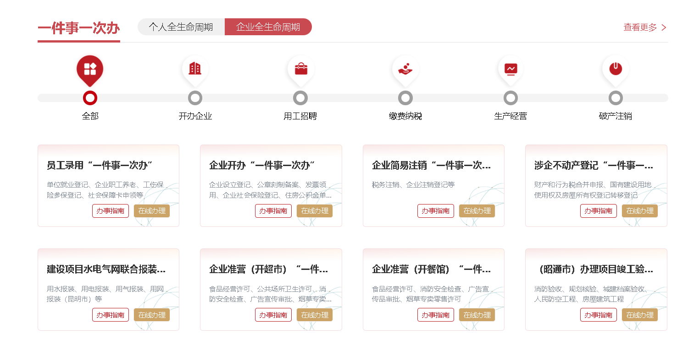
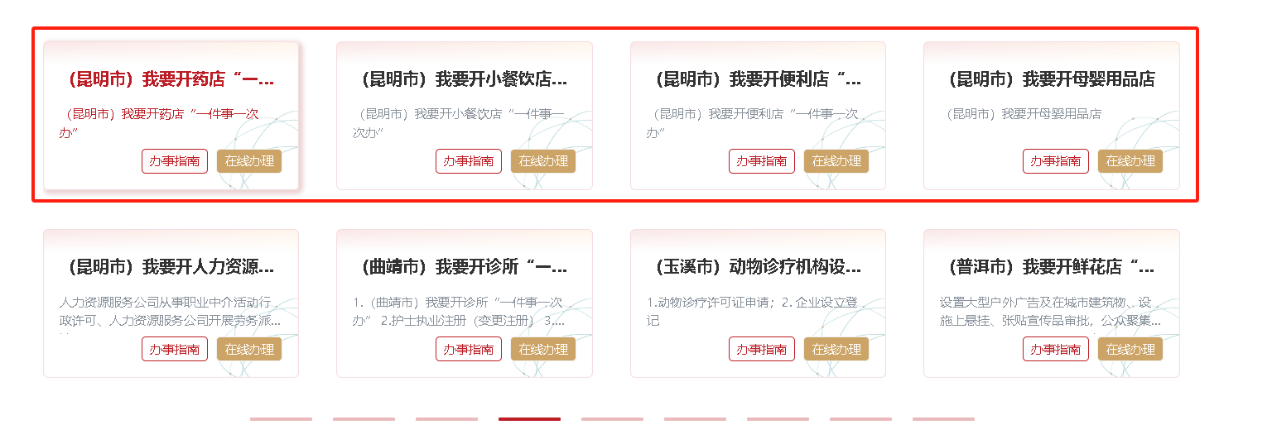
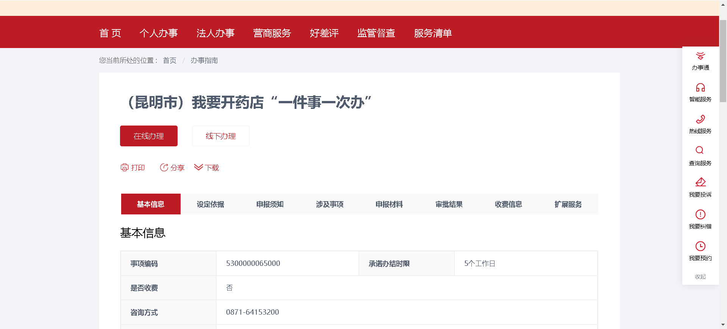
申请端入口——云南政务服务网
1 浏览器输入地址：
https://zwfw.yn.gov.cn
3 选择待开办行业
2 高效办成一件事：
企业生命周期
4 选择区域—在线办理

Slide 16
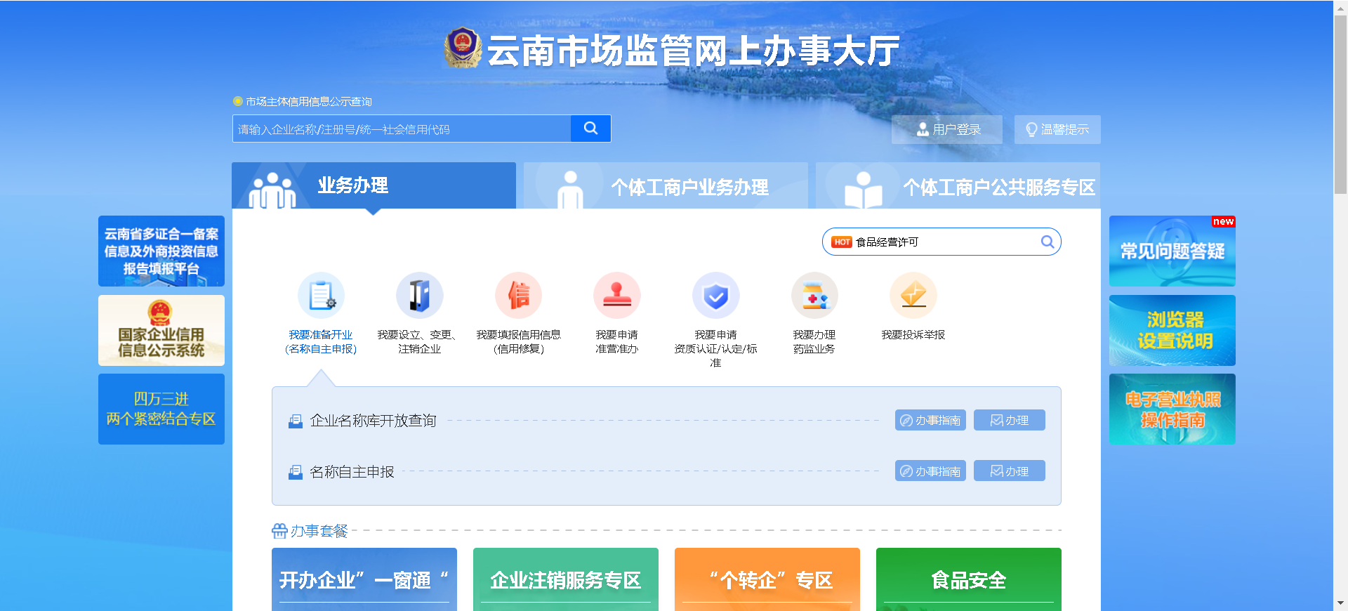
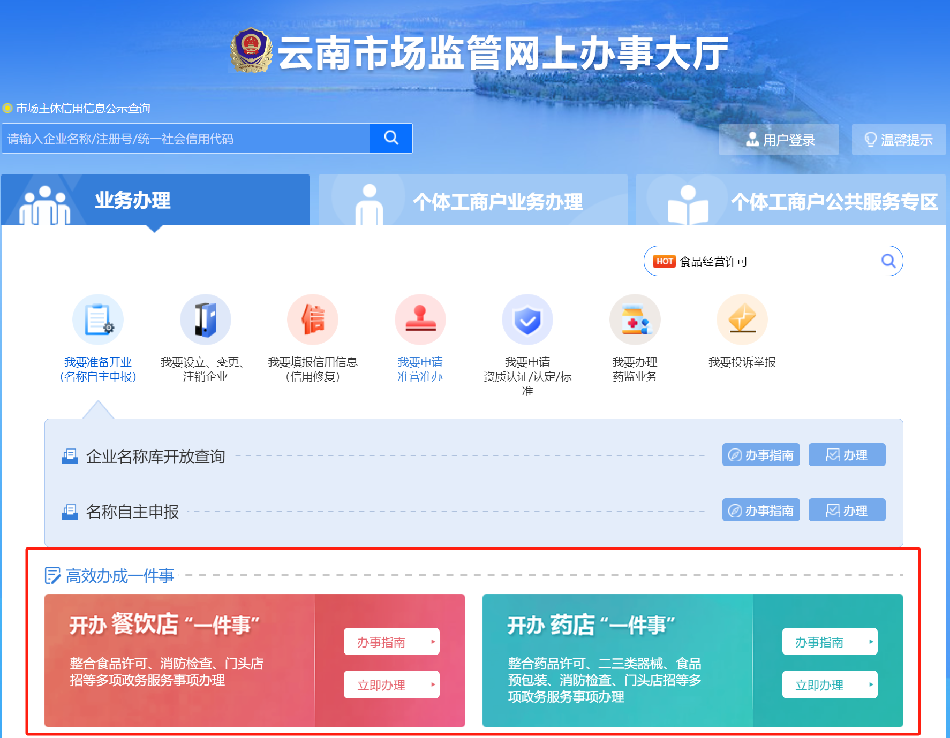
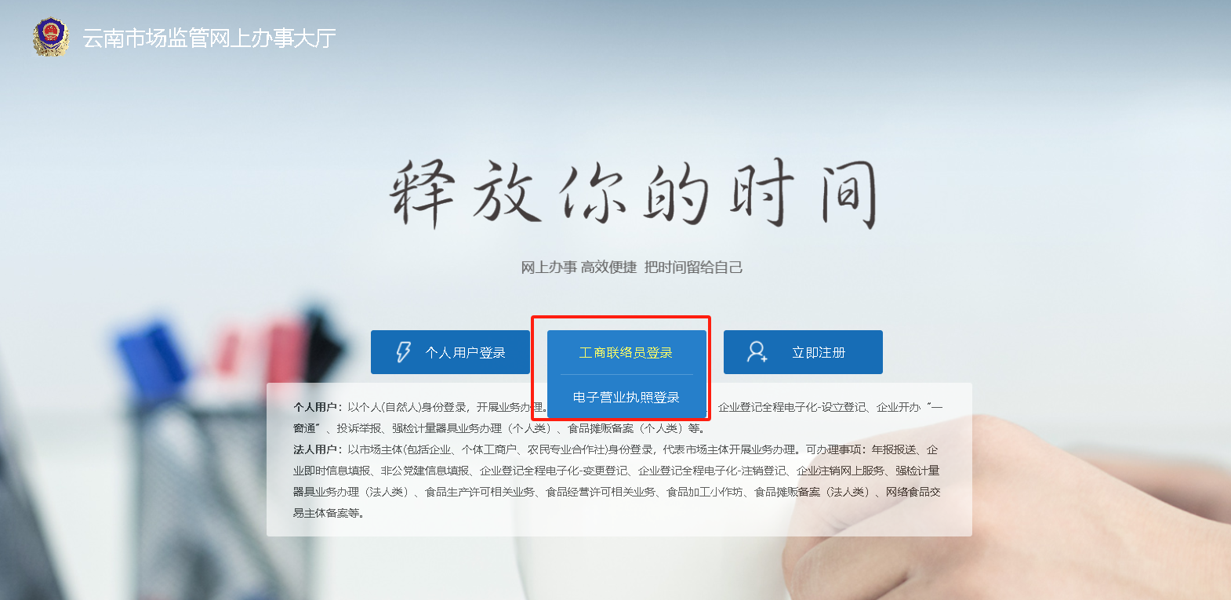
申请端入口——云南省市场监管网上办事大厅
1 浏览器输入地址：
http://gsxt.ynaic.gov.cn/webportal1/
3 用工商联络员或
电子营业执照登录
2 高效办成一件事：
选择开办行业

Slide 17
四、系统演示

Slide 18
业务流程（回顾）
企业
两个入口
综窗
开始
网上申报
综合受理
统一核查
结束
办件完结
各业务系统审批
并联审批
消防安全检查：使用原系统审批
食品经营许可/预包装备案：使用原系统审批
药品经营许可：使用原系统审批
户外招牌设施设置规范管理：使用一件事系统管理

Slide 19
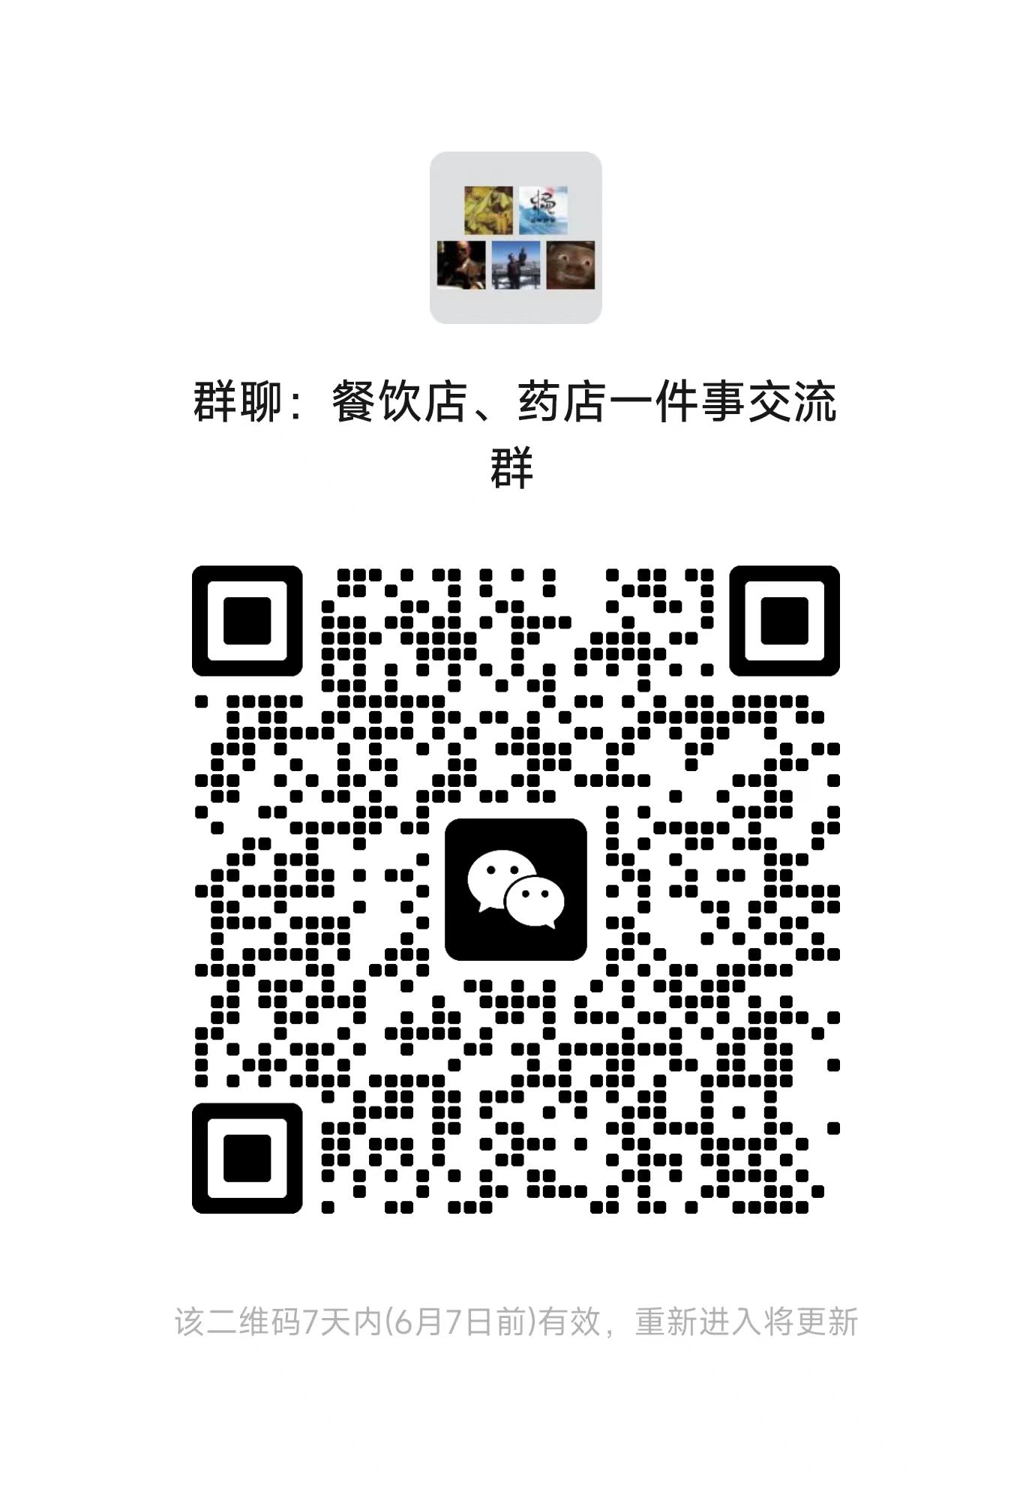
交流群

